Slide 1


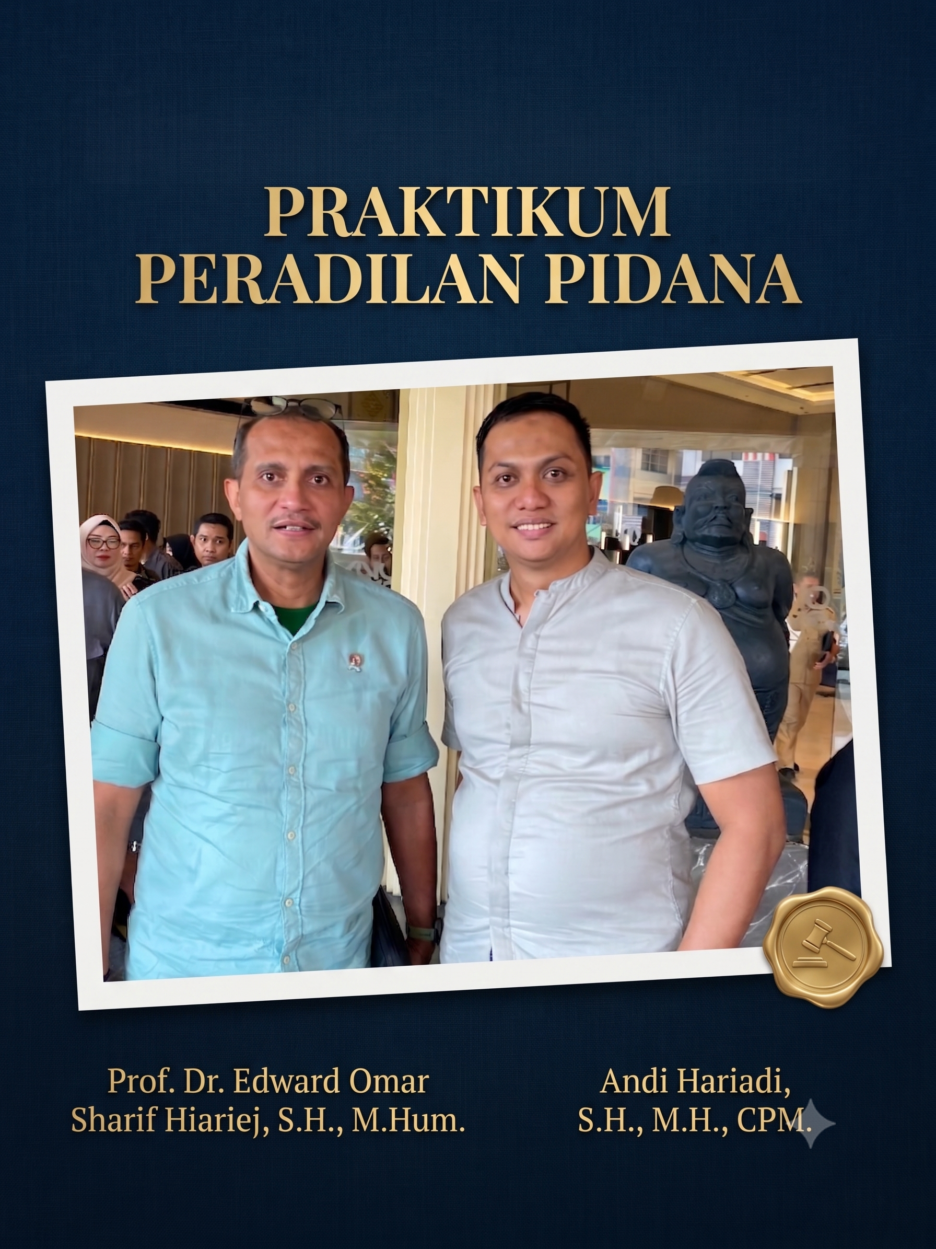
ANDI HARIADI, S.H., M.H., CPM.
Praktikum Peradilan Pidana: Analisis & Prosedur Tahapan
Kajian Komprehensif Tata Cara Hukum Acara Pidana berdasarkan KUHAP dan Asas Due Process of Law.

Slide 2
"
Hukum Acara Pidana pada hakikatnya adalah perlindungan terhadap hak asasi manusia. Ia tidak hanya ditujukan untuk mencari kebenaran materiil dan menghukum pelaku kejahatan, tetapi secara inheren membatasi kekuasaan negara agar tidak bertindak sewenang-wenang.
Prof. Dr. Edward O.S. Hiariej, S.H., M.Hum.
Pakar Hukum Pidana — Prinsip-Prinsip Hukum Acara Pidana

Slide 3
Karakteristik Hukum Indonesia
Pluralisme Hukum (Legal Pluralism):
Berlakunya lebih dari satu sistem hukum bagi seluruh lapisan masyarakat di dalam suatu wilayah negara yang sama.
Faktor Sejarah & Budaya: Terbentuk dari perpaduan sejarah panjang kolonialisme, kuatnya nilai-nilai tradisi nusantara, dan nilai-nilai religius masyarakat.
Tiga Sistem Utama:
  Sistem Hukum Barat (Eropa Kontinental / Civil Law)
  Sistem Hukum Adat (Customary Law)
  Sistem Hukum Agama (Religious Law)

Slide 4
Sistem Hukum Eropa Kontinental (Civil Law)
Fondasi Utama Hukum Positif Nasional
Asal-Usul: Warisan kolonial Belanda (Concordantie Beginsel / Asas Konkordansi).
Ciri Utama:
  Menganut kepastian hukum melalui kodifikasi (hukum tertulis).
  Hakim bersifat corong undang-undang (la bouche de la loi) dan terikat pada peraturan perundang-undangan, bukan pada preseden (putusan terdahulu).
Relevansi dalam Hukum Pidana: Menjadi sistem utama dan tulang punggung peradilan pidana nasional yang termanifestasi dalam wujud KUHP (Hukum Pidateriil) dan KUHAP (Hukum Acara Formil).

Slide 5
Sistem Hukum Adat
Hukum yang Hidup di Masyarakat (Living Law)
Asal-Usul: Berakar dari kebiasaan, tradisi, dan kebudayaan asli masyarakat nusantara yang turun-temurun.
Ciri Utama:
  Sebagian besar tidak tertulis (unwritten law).
  Bersifat komunal, magis-religius, dan mengutamakan keseimbangan/harmoni sosial (Restorative).
Relevansi dalam Hukum Pidana:
  Penyelesaian perkara di luar pengadilan (Restorative Justice).
  Diakomodasi secara resmi dalam KUHP Baru (UU No. 1 Tahun 2023) Pasal 2, di mana hukum adat atau "hukum yang hidup dalam masyarakat" diakui sebagai dasar pemidanaan meskipun perbuatan tersebut tidak diatur dalam undang-undang tertulis, selama sesuai dengan nilai Pancasila dan HAM.

Slide 6
Sistem Hukum Agama
Manifestasi Sila Pertama Pancasila
Asal-Usul: Bersumber dari kitab suci dan ajaran agama, khususnya Hukum Islam (Syariat) yang dianut oleh mayoritas penduduk.
Ciri Utama:
  Mengatur hubungan vertikal (manusia dengan Tuhan) dan horizontal (manusia dengan manusia).
  Secara nasional lebih banyak diterapkan dalam ranah perdata khusus (Peradilan Agama: Perkawinan, Waris, Wakaf, Ekonomi Syariah).
Relevansi dalam Hukum Pidana:
  Secara umum, nilai-nilai agama diabsorpsi menjadi nilai-nilai moral dalam pembentukan undang-undang pidana nasional.
  Pengecualian Yurisdiksi: Berlakunya Hukum Pidana Islam (Jinayat) secara khusus di Provinsi Nanggroe Aceh Darussalam melalui instrumen Qanun (Misal: Qanun Aceh No. 6 Tahun 2014 tentang Hukum Jinayat).

Slide 7
Sinergi Ketiga Sistem dalam Peradilan Pidana Modern
Ketiga sistem hukum tersebut tidak saling meniadakan, melainkan saling melengkapi (Complementary).
Sistem Civil Law memberikan kepastian hukum (Legalitas Formal).
Sistem Hukum Adat memberikan kemanfaatan dan keadilan restoratif (Legalitas Materiel).
Sistem Hukum Agama memberikan fondasi moral dan etika.
Arah Pembaruan: Hukum pidana Indonesia modern bergerak mensinergikan ketiganya untuk menciptakan sistem keadilan yang berakar pada nilai-nilai keindonesiaan.

Slide 8
Anatomi Sistem Peradilan Pidana
Pra-Penuntutan
Upaya Hukum
Fase Transisi: Penyerahan berkas (P-19/P-21) dan pelimpahan tanggung jawab ke Kejaksaan.
Fase Lanjutan: Pengajuan Banding ke Pengadilan Tinggi atau Kasasi ke Mahkamah Agung.
Penyelidikan & Penyidikan
Persidangan
Fase Pengadilan: Pembacaan dakwaan, pembuktian, dan penjatuhan vonis oleh Hakim.
Fase Kepolisian: Mencari peristiwa pidana, mengumpulkan bukti, dan menetapkan Tersangka.

Slide 9

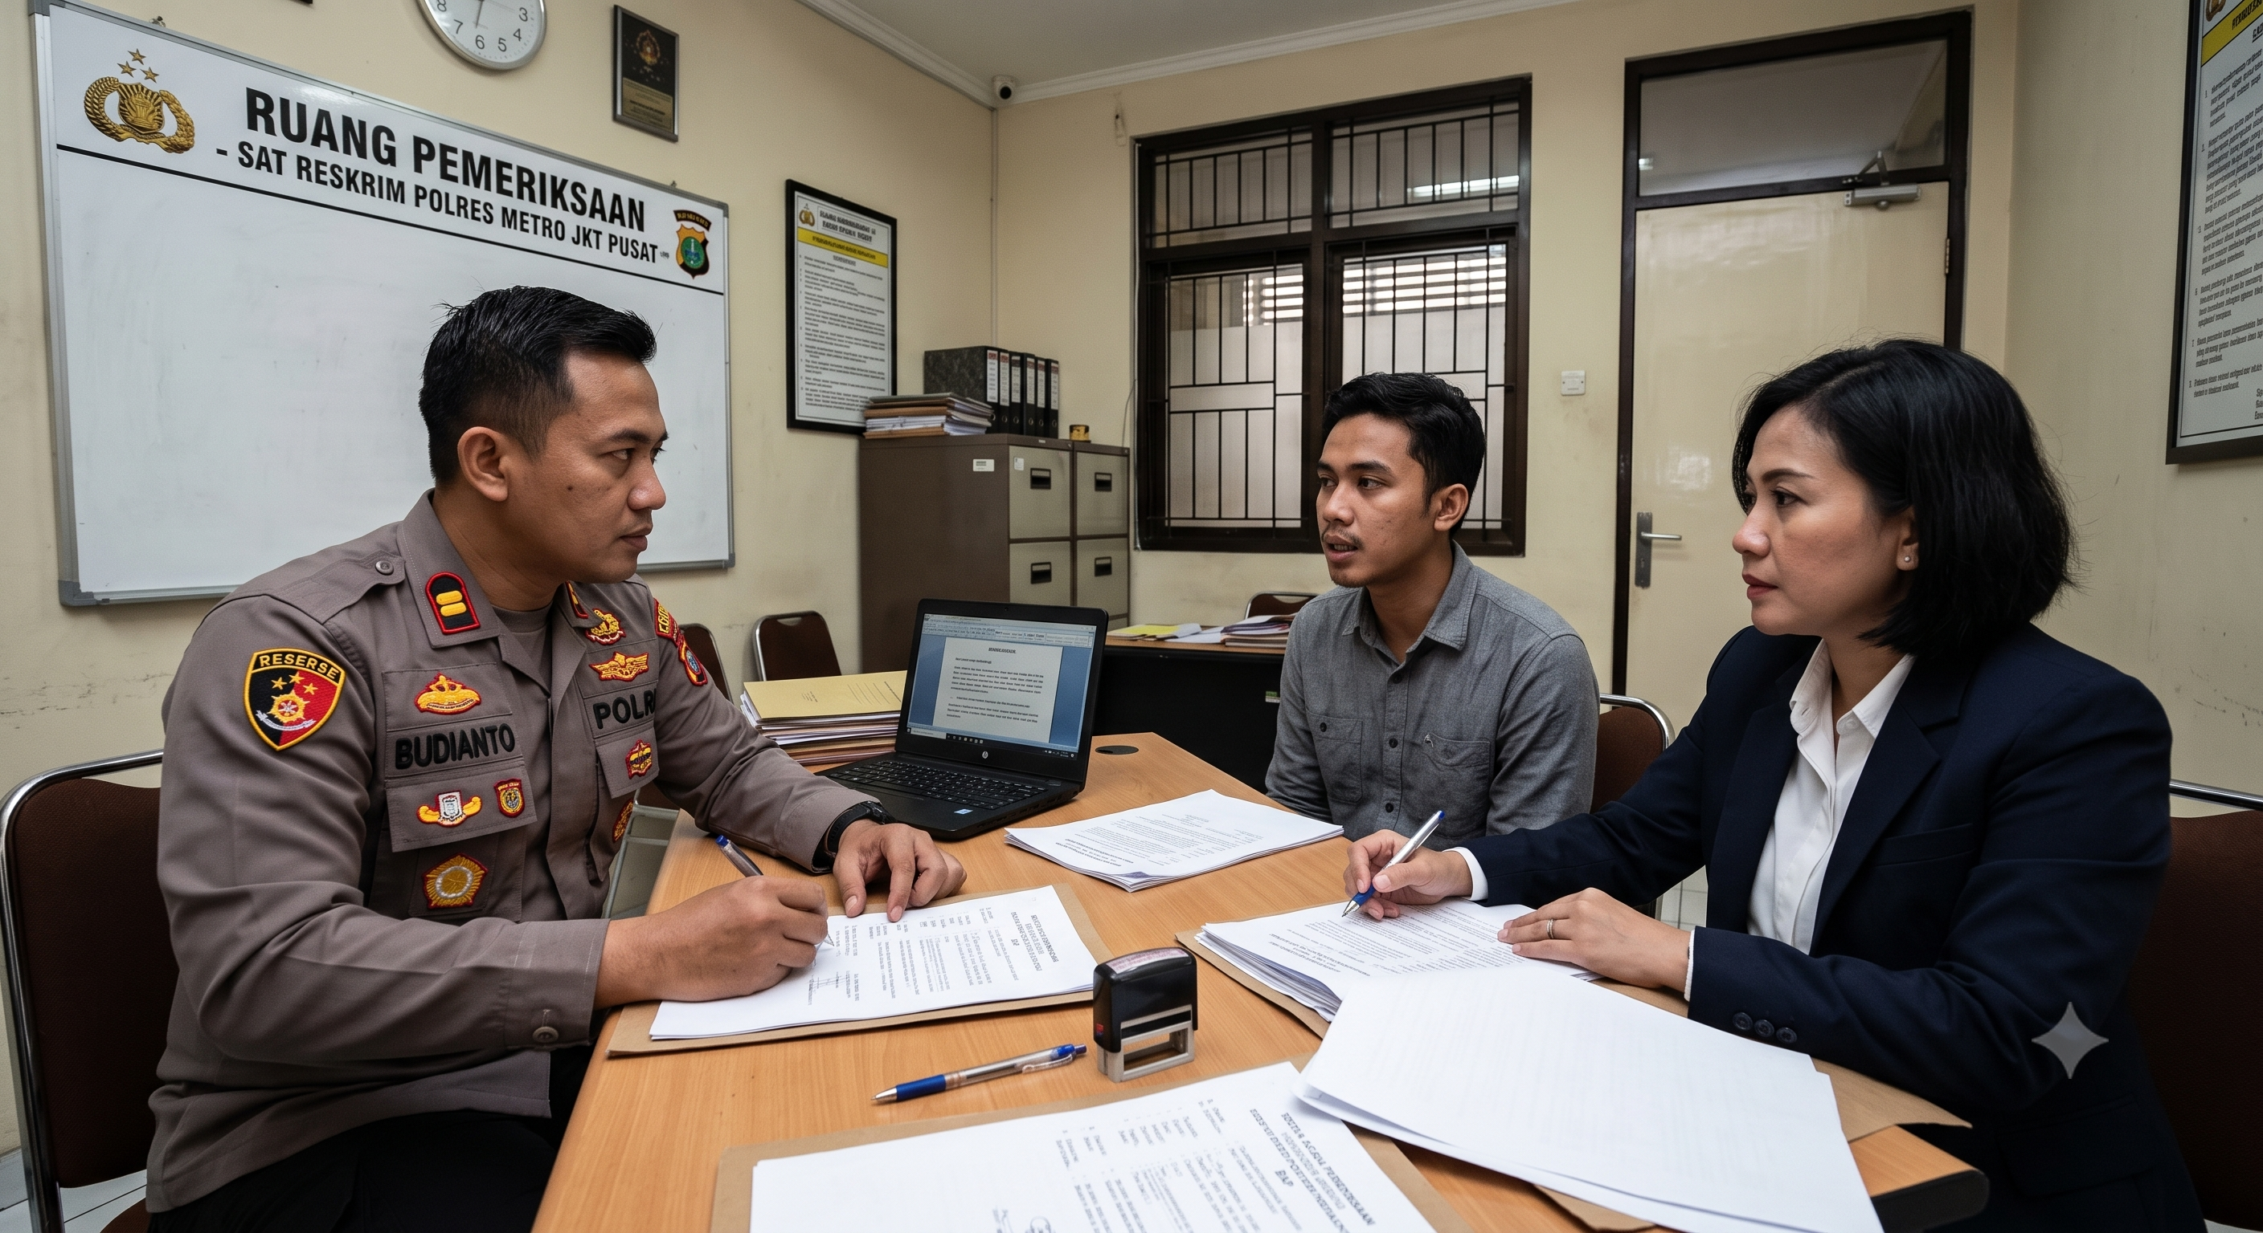
Fase Awal: Penyelidikan vs Penyidikan
■
Tindakan penyelidik untuk mencari dan menemukan suatu peristiwa yang diduga sebagai tindak pidana guna menentukan dapat atau tidaknya dilakukan penyidikan. Sifatnya merupakan filtering awal.
■
Penyidikan Serangkaian tindakan penyidik untuk mencari serta mengumpulkan bukti yang dengan bukti itu membuat terang tentang tindak pidana yang terjadi dan guna menemukan tersangkanya.

Slide 10
Asas Praduga Tak Bersalah (Presumption of Innocence)
Fondasi Utama Perlindungan HAM dalam Hukum Acara Pidana
Pengertian Fundamental Setiap orang yang disangka, ditangkap, ditahan, dituntut, atau dihadapkan di depan pengadilan wajib dianggap tidak bersalah sebelum ada putusan pengadilan yang menyatakan kesalahannya dan telah memperoleh kekuatan hukum tetap (inkracht van gewijsde).
Dasar Hukum
  Undang-Undang Kekuasaan Kehakiman: Pasal 8 ayat (1) UU No. 48 Tahun 2009.
  KUHAP (UU No. 8 Tahun 1981): Penjelasan Umum Angka 3 huruf c.
Implikasi Praktis dalam Proses Peradilan
  Asas ini bukan sekadar teori, melainkan mewajibkan penegak hukum untuk menerapkan standar berikut :
    Beban Pembuktian (Burden of Proof): Kewajiban membuktikan kesalahan mutlak berada di pundak Penuntut Umum (Jaksa), bukan Terdakwa yang harus membuktikan dirinya tidak bersalah.
    Pemenuhan Hak Tersangka/Terdakwa: Menjamin hak untuk diam (right to remain silent) dan hak wajib didampingi oleh Penasihat Hukum sejak tahap penyidikan awal.
    Perlindungan Reputasi: Menghindari Trial by the Press (penghakiman oleh media massa/opini publik) sebelum adanya putusan hakim yang sah.
■
■

Slide 11
Pandangan Ahli (Prof. Eddy O.S. Hiariej)
Anotasi terhadap Hukum Acara Pidana & Due Process of Law
Hukum Acara Pidana sebagai Instrumen HAM Menurut Prof. Eddy, Hukum Acara Pidana pada hakikatnya adalah instrumen yang mengatur batasan kekuasaan negara. Fungsinya adalah sebagai "pagar" agar aparatur penegak hukum tidak bertindak sewenang-wenang dalam menegakkan hukum pidana materiel, sehingga Hak Asasi Manusia (HAM) tersangka/terdakwa tetap terjamin.
Mengutamakan Due Process Model Sistem peradilan pidana yang ideal tidak boleh hanya berfokus pada Crime Control Model (pemberantasan kejahatan dan efisiensi semata), tetapi harus mengedepankan Due Process Model. Artinya, setiap tindakan upaya paksa (seperti penahanan atau penyitaan) harus patuh pada prosedur hukum yang adil, objektif, dan proporsional.
Orientasi pada Kebenaran Materiel Tujuan utama proses peradilan pidana dari tahap penyelidikan hingga putusan hakim bukanlah sekadar mencari siapa yang menang atau kalah secara formalitas, melainkan untuk menggali dan menemukan kebenaran materiel (kebenaran substantif atau kebenaran sejati) atas suatu peristiwa pidana.
Paradigma Keseimbangan Hukum Modern Sejalan dengan pembaruan hukum pidana nasional, hukum acara pidana harus menjembatani tiga kepentingan secara seimbang :
Kepentingan Negara: Menjaga ketertiban umum dan kepastian hukum.
Kepentingan Pelaku: Memberikan pelindungan HAM dari kesewenang-wenangan aparat.
Kepentingan Korban: Mengakomodasi pemulihan hak-hak korban tindak pidana (Restorative Justice).
■
■

Slide 12
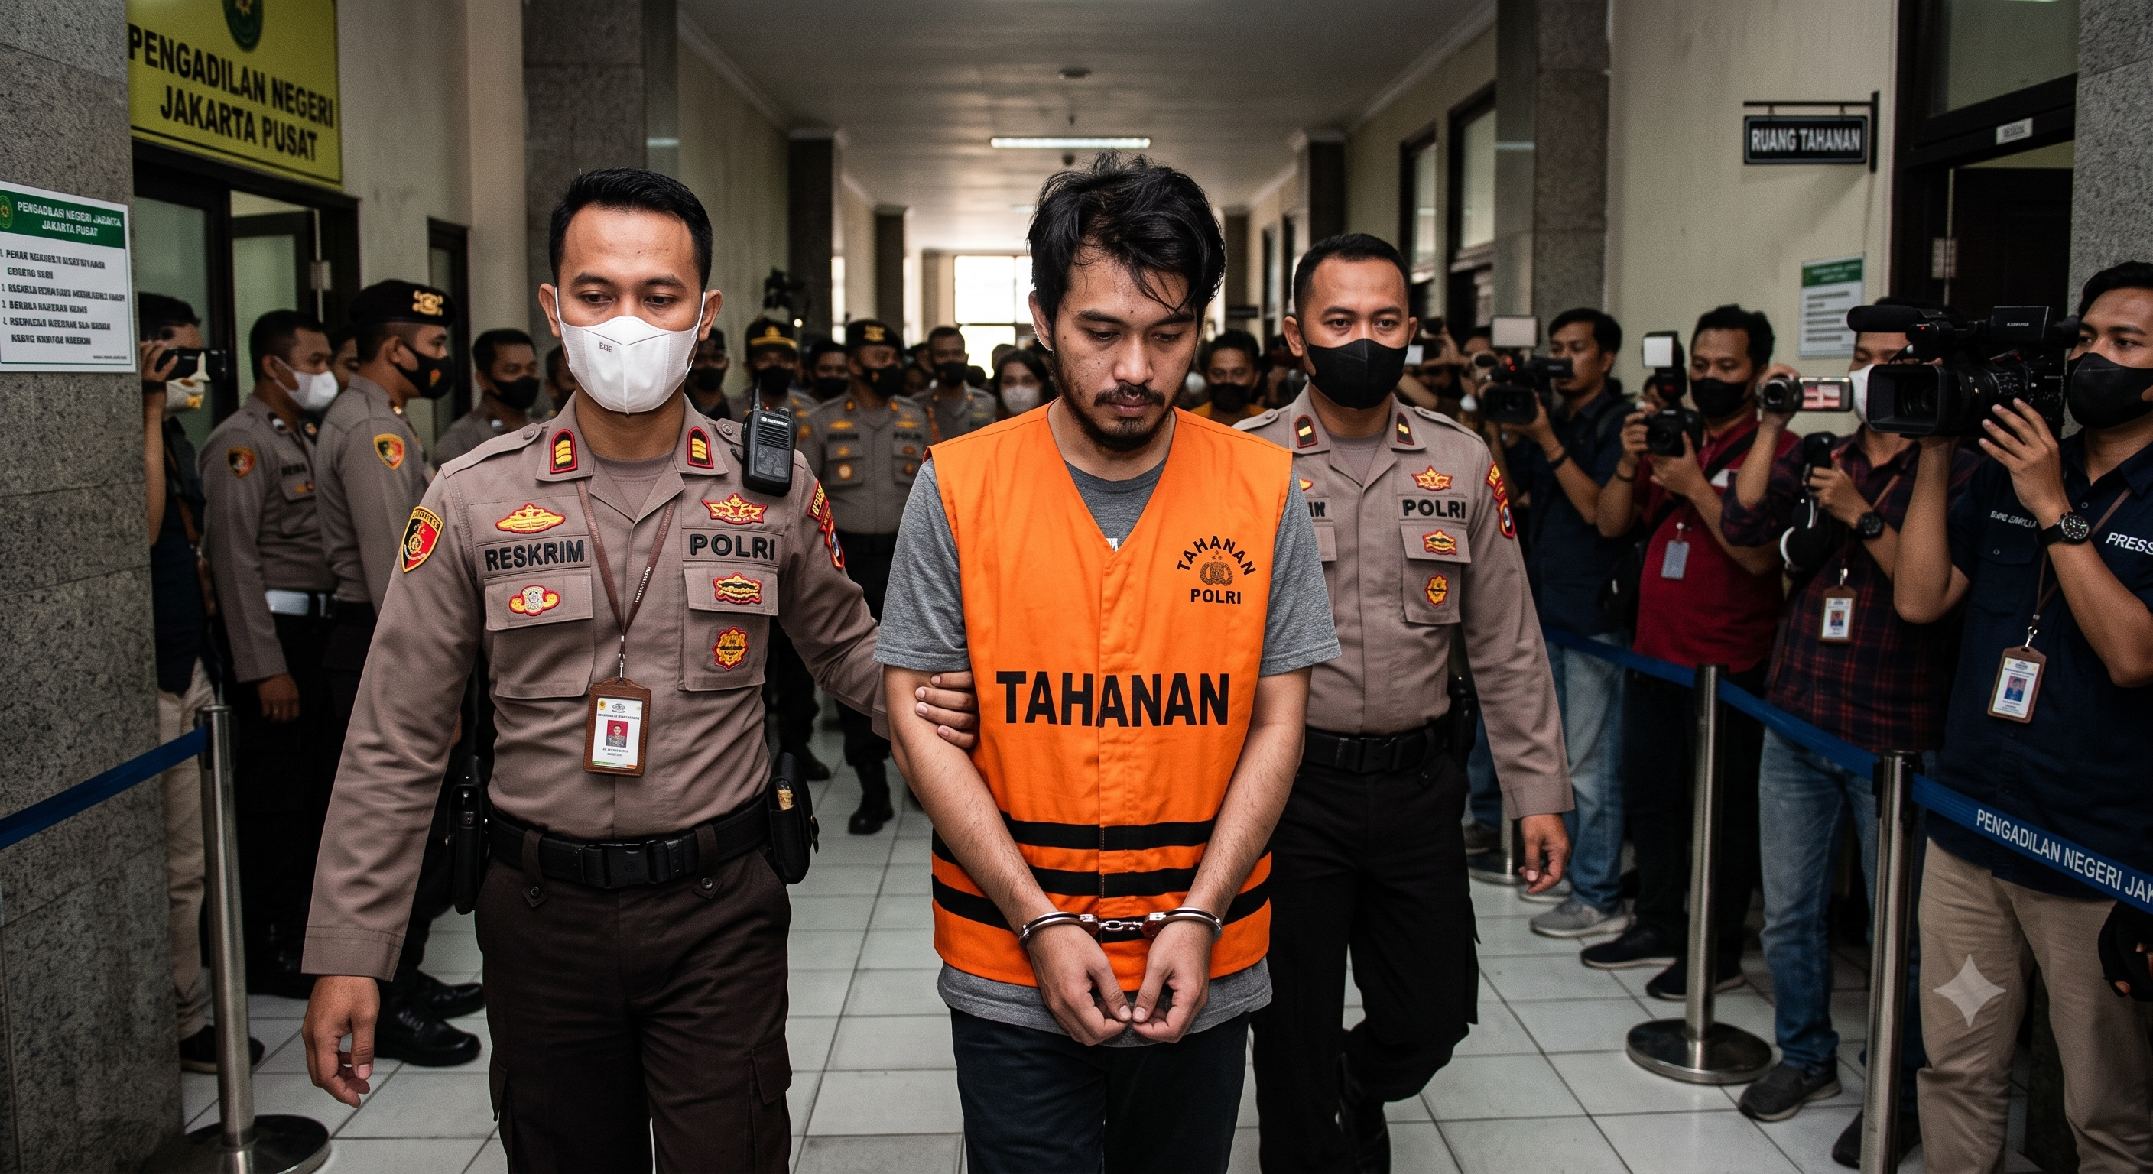

Prosedur Penetapan Tersangka
■
Syarat Alat Bukti Penetapan tersangka harus didasarkan pada minimal 2 (dua) alat bukti yang sah sebagaimana diatur dalam Pasal 235 KUHAP, disertai dengan pemeriksaan calon tersangka.
■
Perlindungan HAM (Due Process) Penetapan tersangka bukan sekadar tindakan administratif, melainkan merampas kemerdekaan seseorang, sehingga rentan menjadi objek Praperadilan jika cacat formil.

Slide 13



Syarat Penahanan
Syarat Objektif Penahanan
(Pasal 99 UU No. 20 Tahun 2025)
Penahanan secara objektif hanya sah dilakukan jika memenuhi kriteria limitatif berikut:
Batas Ancaman Hukuman: Tindak pidana yang disangkakan atau didakwakan memiliki ancaman pidana penjara 5 (lima) tahun atau lebih.
Legalitas Formal: Wajib didasari oleh Surat Perintah Penahanan (dari Penyidik/Penuntut Umum) atau melalui Penetapan Hakim.
Kelengkapan Administrasi: Surat perintah atau penetapan tersebut wajib memuat secara tertulis:
Identitas lengkap, Tersangka/Terdakwa, Alasan dilakukan penahanan, Uraian singkat perkara tindak pidana.
Syarat subjektif
Sangat bergantung pada penilaian dan kekhawatiran dari pejabat yang berwenang (Penyidik, Penuntut Umum, atau Hakim) dengan didasarkan pada bukti yang cukup.
Penahanan secara subjektif dilakukan apabila terdapat keadaan yang menimbulkan kekhawatiran bahwa Tersangka atau Terdakwa akan melakukan salah satu dari tiga hal berikut :
Melarikan Diri : Terdapat indikasi atau potensi yang kuat bahwa tersangka/terdakwa akan kabur untuk menghindari proses hukum.
Menghilangkan atau Merusak Barang Bukti : Kekhawatiran bahwa tersangka / terdakwa akan mengaburkan fakta dengan cara merusak, menyembunyikan, atau memusnahkan alat bukti yang berkaitan dengan perkara.
Mengulangi Tindak Pidana : Terdapat potensi bahaya bahwa tersangka/terdakwa akan kembali melakukan kejahatan yang sama atau tindak pidana lainnya jika tidak ditahan.

Slide 14

Jangka Waktu Penahanan
Masa Tahanan (Penyidikan)
Proses penahanan tersangka/terdakwa dibatasi oleh waktu yang ketat guna menjamin kepastian hukum dan Hak Asasi Manusia (Due Process of Law). Rincian maksimal penahanan dari awal hingga putusan Pengadilan Negeri adalah sebagai berikut:
1. Tingkat Penyidikan (Kepolisian) – Maksimal 60 Hari
Penahanan Awal: 20 hari (oleh Penyidik).
Perpanjangan: 40 hari (dengan izin Penuntut Umum jika pemeriksaan belum selesai).
2. Tingkat Penuntutan (Kejaksaan) – Maksimal 50 Hari
Penahanan Awal: 20 hari (oleh Penuntut Umum setelah pelimpahan perkara/Tahap II).
Perpanjangan: 30 hari (dengan izin Ketua Pengadilan Negeri setempat).
3. Tingkat Pemeriksaan (Pengadilan Negeri) – Maksimal 90 Hari
Penahanan Awal: 30 hari (berdasarkan Penetapan Hakim Pengadilan Negeri).
Perpanjangan: 60 hari (oleh Ketua Pengadilan Negeri untuk perkara yang belum putus).
Total Akumulasi Waktu Penahanan: 60 Hari (Polisi) + 50 Hari (Jaksa) + 90 Hari (Hakim PN) = 200 Hari
(Catatan Tambahan untuk Slide: Jika dalam batas waktu maksimal tersebut (200 hari) perkara belum juga selesai atau belum diputus oleh Pengadilan Negeri, maka tersangka atau terdakwa demi hukum harus dikeluarkan dari tahanan)

Slide 15
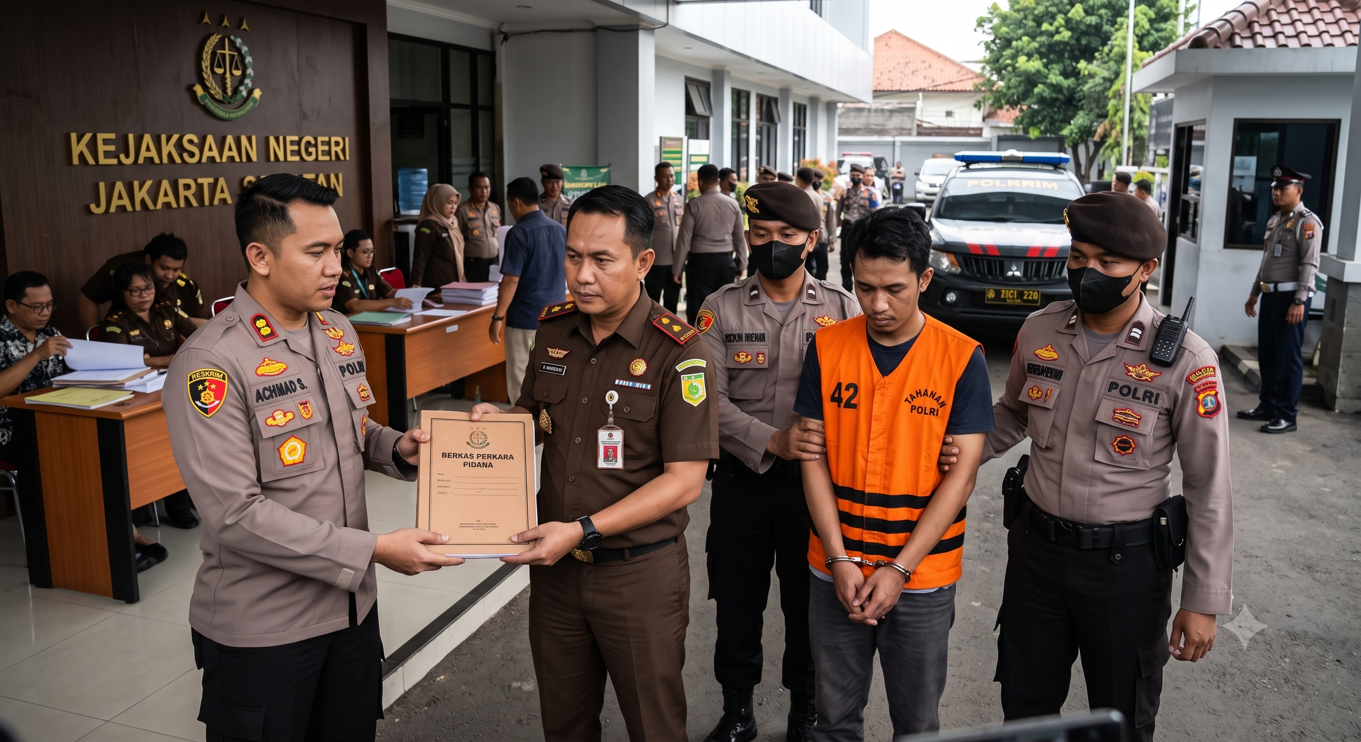
Pra-Penuntutan & Pelimpahan Berkas
Dinamika P-19 dan P-21
Berdasarkan Pasal 138 KUHAP, setelah penyidikan selesai, berkas dilimpahkan ke Penuntut Umum.
P-18/P-19 (Berkas Tidak Lengkap): Jika hasil penyidikan ternyata belum lengkap, Jaksa mengembalikan berkas (P-18) disertai petunjuk tambahan (P-19) untuk dilengkapi penyidik dalam 14 hari.
P-21 (Berkas Lengkap): Jika berkas dinyatakan lengkap, dilakukan Tahap II: Penyerahan Tersangka dan Barang Bukti kepada Kejaksaan. Tanggung jawab yuridis kini berada pada Penuntut Umum untuk menyusun Surat Dakwaan.

Slide 16
Tahapan Persidangan di Pengadilan
1 Pembacaan Dakwaan & Eksepsi JPU membacakan Surat Dakwaan (Pasal 143 KUHAP). Terdakwa berhak mengajukan Eksepsi (keberatan formil mengenai kewenangan mengadili atau dakwaan batal demi hukum).
2 Putusan Sela & Pembuktian Jika Eksepsi ditolak, sidang dilanjutkan ke tahap paling krusial: Pembuktian. Pemeriksaan saksi, ahli, surat, dan terdakwa untuk mencari kebenaran materiil.
3 Requisitoir & Pleidoi JPU membacakan Tuntutan Pidana (Requisitoir). Terdakwa atau Penasihat Hukumnya kemudian mengajukan Pembelaan (Pleidoi).
4 Putusan Akhir (Vonis) Hakim membacakan putusan: Pemidanaan, Bebas (Vrijspraak), atau Lepas dari segala tuntutan hukum (Onslag van alle rechtsvervolging).

Slide 17
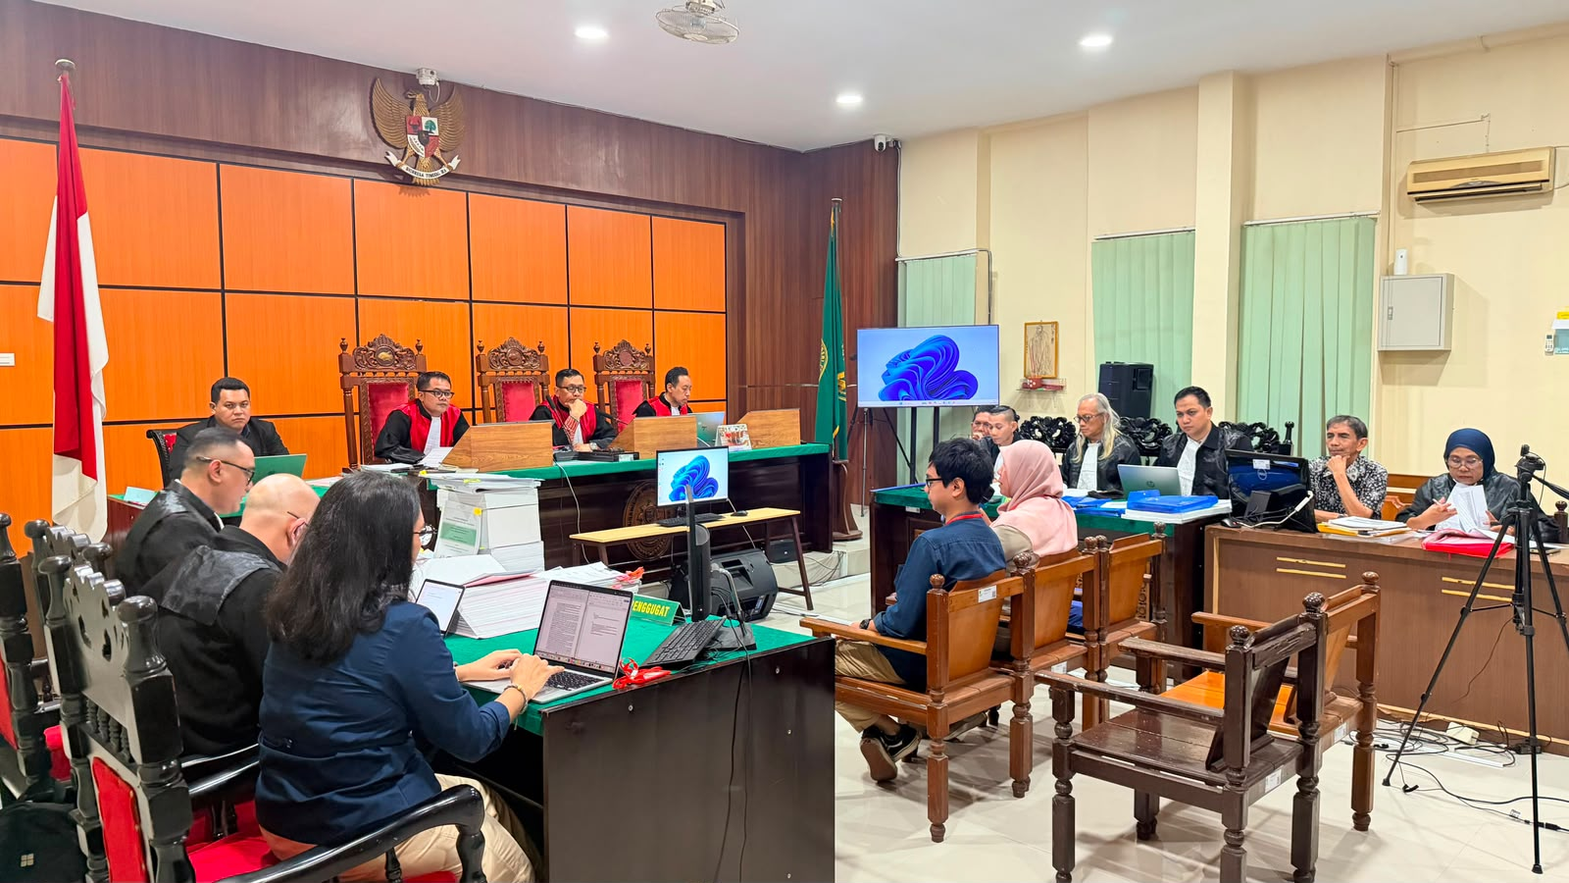
Sistem Pembuktian Pidana
■
Pasal 237 KUHAP
Negatief Wettelijk Stelsel Hakim tidak boleh menjatuhkan pidana kecuali dengan sekurang-kurangnya dua alat bukti yang sah ia memperoleh keyakinan bahwa suatu tindak pidana benar-benar terjadi dan terdakwalah yang bersalah.
■
Pasal 235 KUHAP
Alat Bukti yang Sah
1. Keterangan Saksi
2. Keterangan Ahli
3. Surat
4. Petunjuk
5. Keterangan Terdakwa

Slide 18




Upaya Hukum Biasa (Banding & Kasasi)
Tingkat Pertama (PN)
Banding (Pengadilan Tinggi)
Kasasi (Mahkamah Agung)
Pengadilan Negeri (PN) memutus perkara pada tingkat pertama. Jika Terdakwa atau JPU menolak putusan PN, mereka memiliki waktu 7 hari untuk menyatakan sikap hukum.
Diatur dalam Pasal 285 KUHAP. Pengadilan Tinggi memeriksa ulang perkara secara utuh (fakta dan hukum) atau disebut sebagai Judex Facti.
Diatur dalam Pasal 299 KUHAP. MA bertindak sebagai Judex Juris, hanya memeriksa apakah pengadilan di bawahnya telah salah menerapkan hukum, bukan memeriksa fakta kejadian.

Slide 19
Transformasi Paradigma Pemidanaan
Aspek Hukum Acara & Pidana | Pendekatan Klasik (Retributif) | Pendekatan Modern (KUHP Baru)
Fokus Pemidanaan | Pembalasan atas perbuatan (Lex Talionis). | Rehabilitatif, Korektif, dan Restoratif.
Fungsi Penjara | Menjadi hukuman utama dan mutlak. | Penjara sebagai Ultimum Remedium (upaya terakhir).
Penerapan Due Process | Cenderung prosedural administratif. | Perlindungan HAM substantif pada tiap tahap.
Penyelesaian Perkara | Litigasi absolut hingga putusan hakim. | Akomodasi Restorative Justice yang terlembaga.

Slide 20
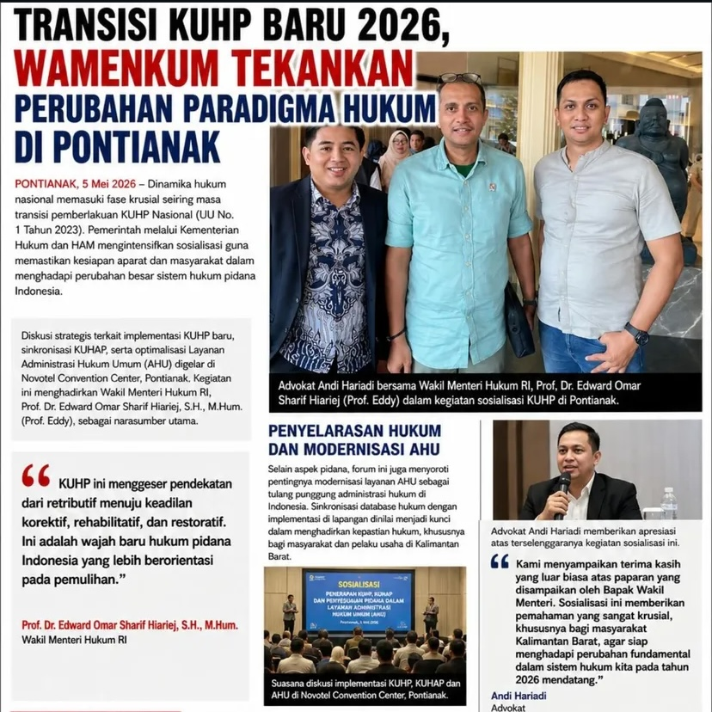

Slide 21
Sesi Diskusi & Tanya Jawab
Terima kasih. Ruang diskusi dibuka.

